Slide 1
MOOVIT
Leonardo Italo RA 01191086

Slide 2
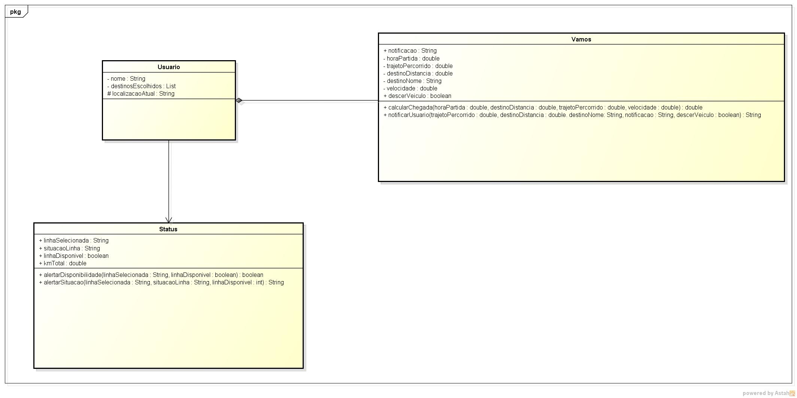

Slide 3
Considerações:
1 – No atributo horaPartida deveria ser Long ou String
2 – A associação da tabela Status e Usuario deveria ser uma associação simples

